Slide 1


Slide 2


Направления деятельности
Изготовление запасных частей для оборудования химической промышленности
Изготовление и модернизация прессового оборудования
Изготовление нестандартизированного оборудования по чертежам заказчика

Slide 3
Термодиффузионное упрочнение

Slide 4
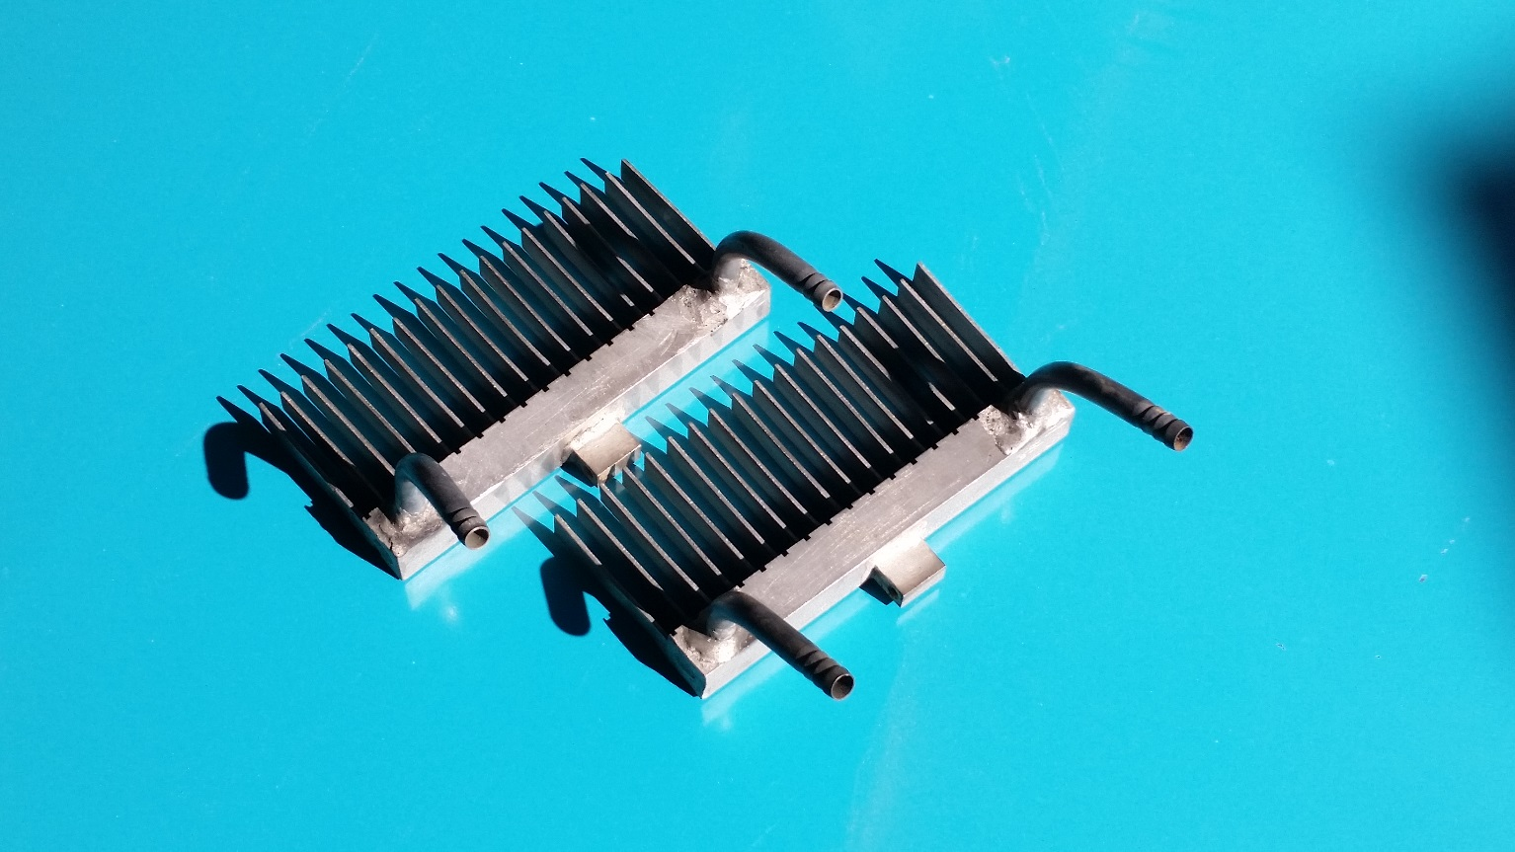
Холодильники подфильерные материал медь М1 покрытие поверхности термодиффузионное –алитирование и борирование температура эксплуатации до 650 С

Slide 5
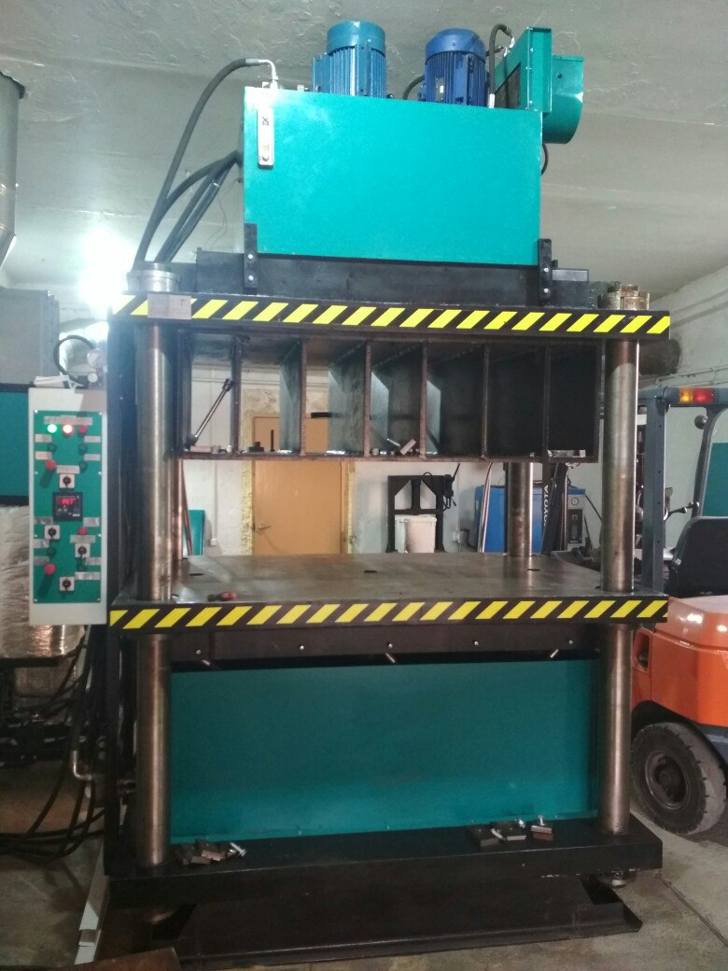
Пресс гидравлический ПГ -400
- Усилие прессования 400 тонн;
- Наибольший ход подвижной плиты 500 мм;
- габариты рабочей зоны 900*1450*800 мм;
- производительность основного насоса, 50 л/мин;
- производительность дополнительного насоса, 4л/мин;
- максимальное рабочее давление масла в гидросистем 25 МПа

Slide 6
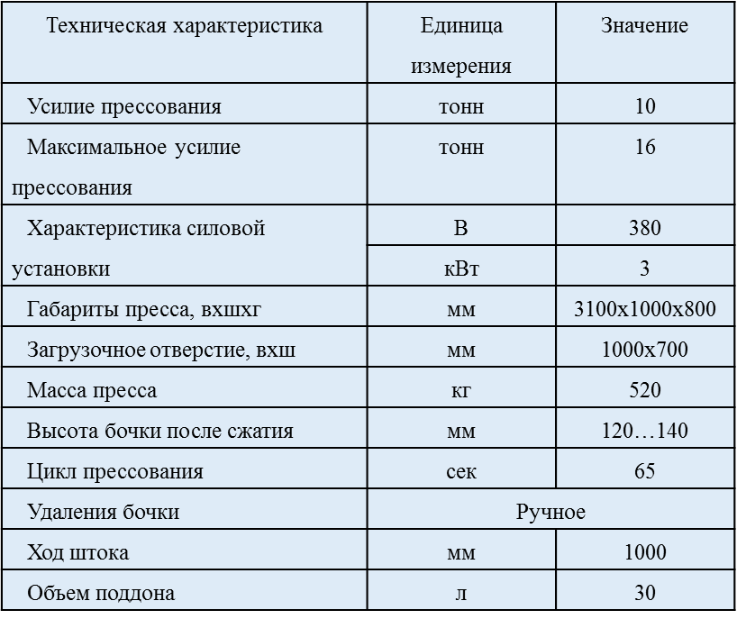
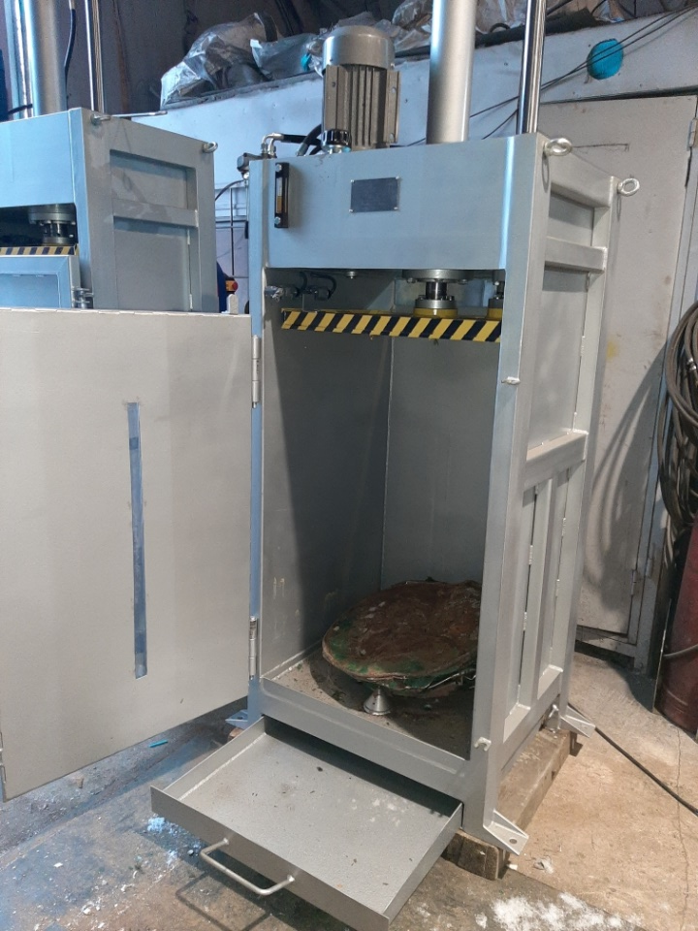
Пресс гидравлический пакетировочный ПГ-10 Б

Slide 7
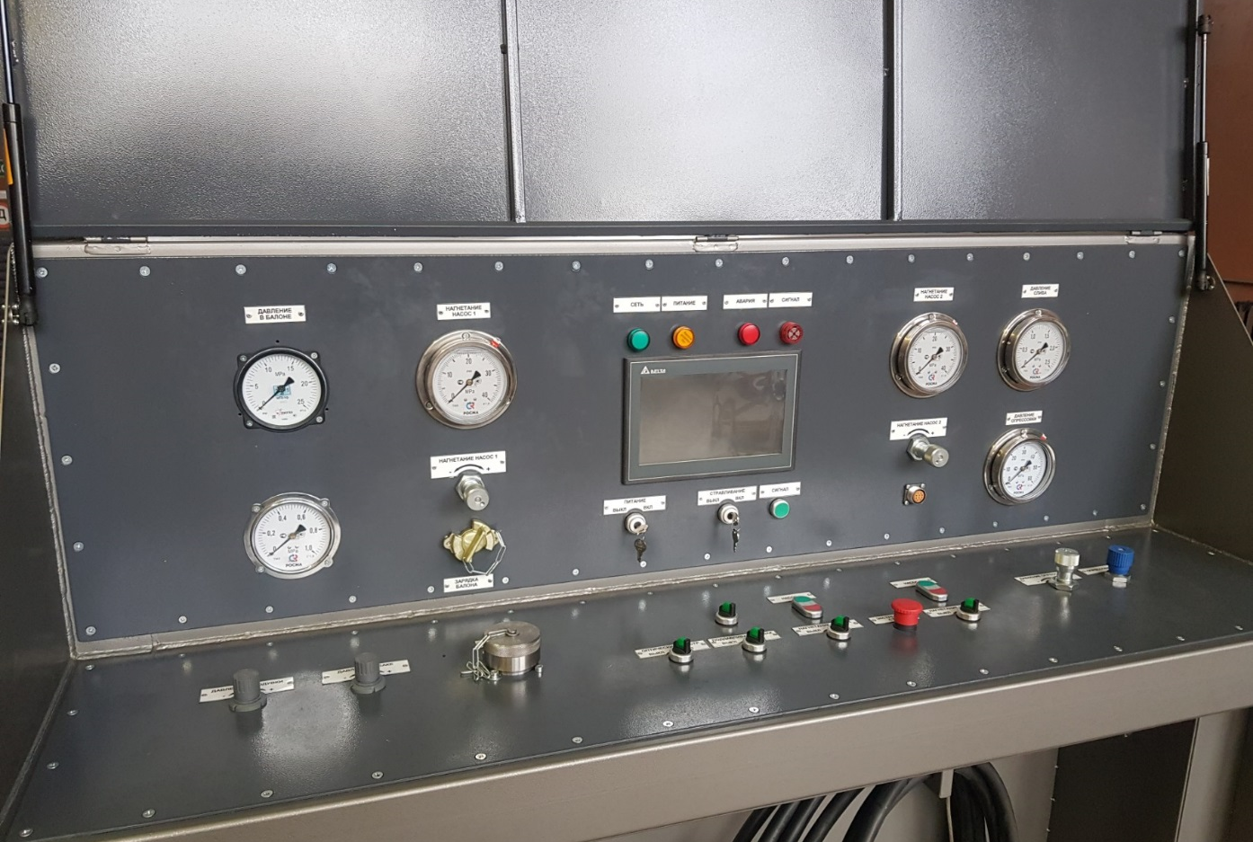
Стенд для промывки, опрессовки и отработки гидравлических систем для работы с изделиями типа СУ-27, СУ-30 Су-25, МиГ-29, МИ-8, МИ-24 (и их модификации)

Slide 8
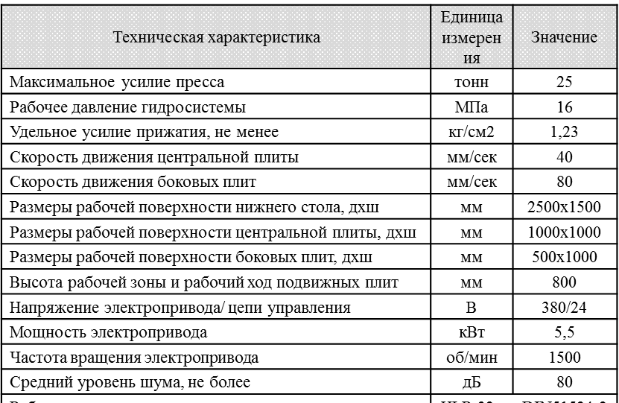
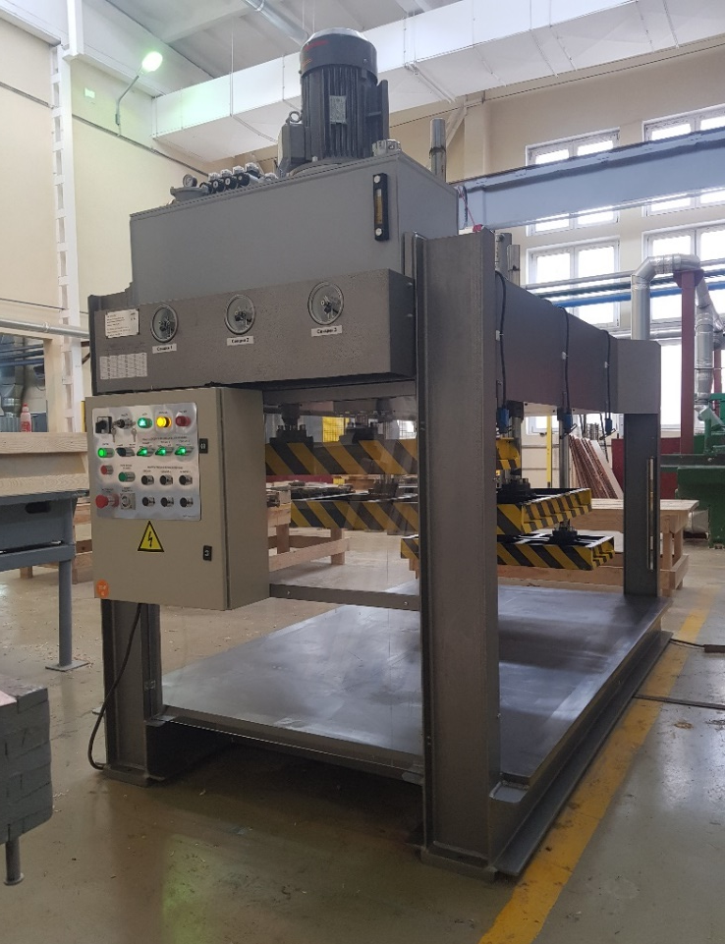
Пресс холодного прессования для склейки плитных заготовок

Slide 9
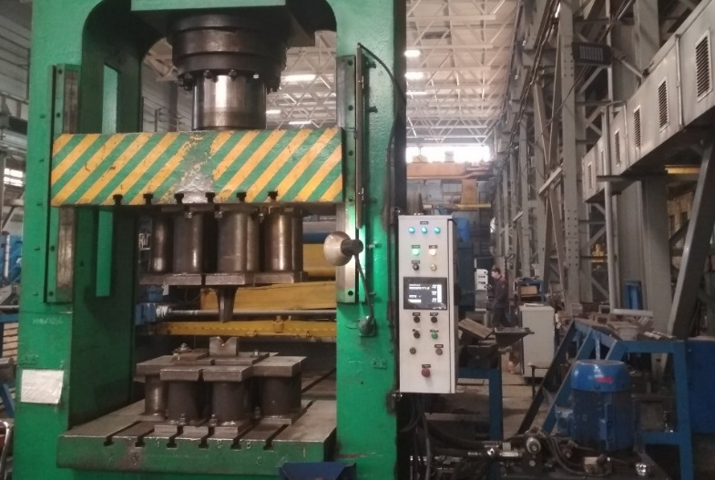
Модернизация пресса гидравлического ДБ -2436
Технические характеристики после модернизации:
- рабочие усилие 400 т;
- точность позиционирования пуансона 0.1 мм;
- возможность сохранения не менее 10 точек положения пуансона, с последующим выходом пресса в эти точки в автоматическом режиме.

Slide 10
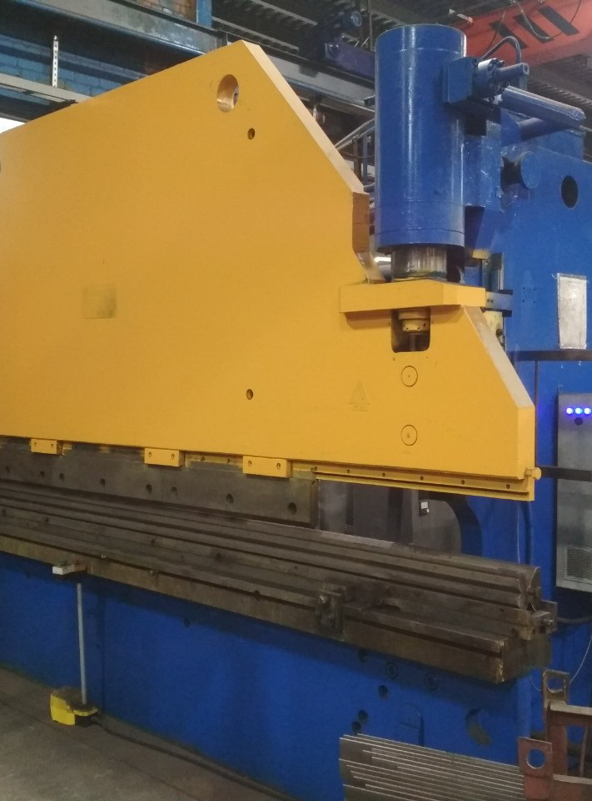
Пресс листогибочный гидравлический модели И1434А
Технические характеристики пресса после модернизации:
- точность позиционирования пуансона + 0,5 мм;
- возможность работы в ручном и автоматическом режиме;
- возможность перемещения пуансона по преднабору с точностью 0,1 мм

Slide 11
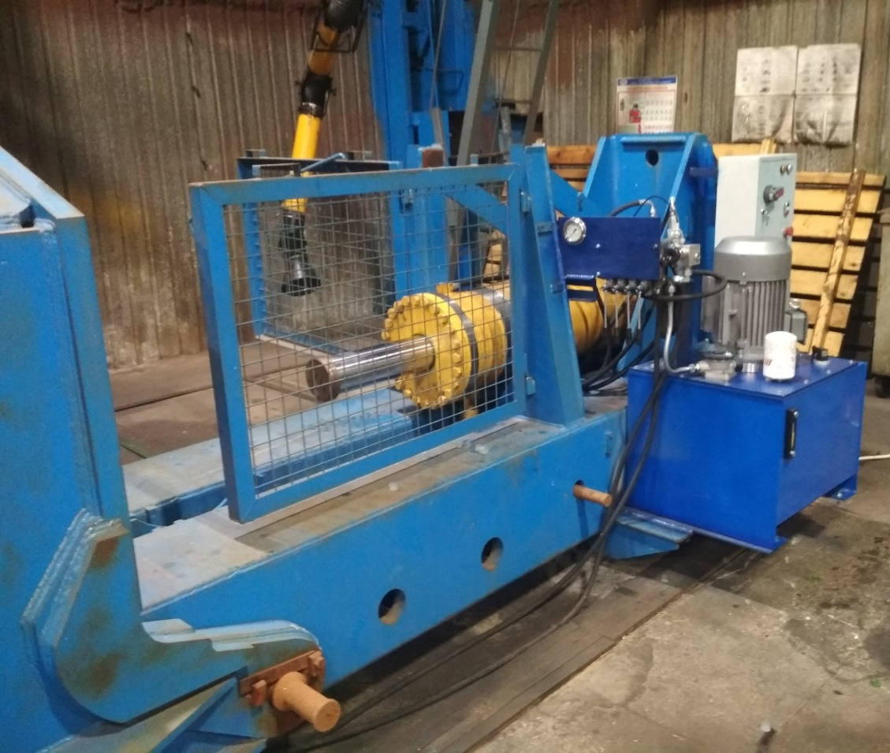
Стенд испытательный изготовление насосной станции

Slide 12
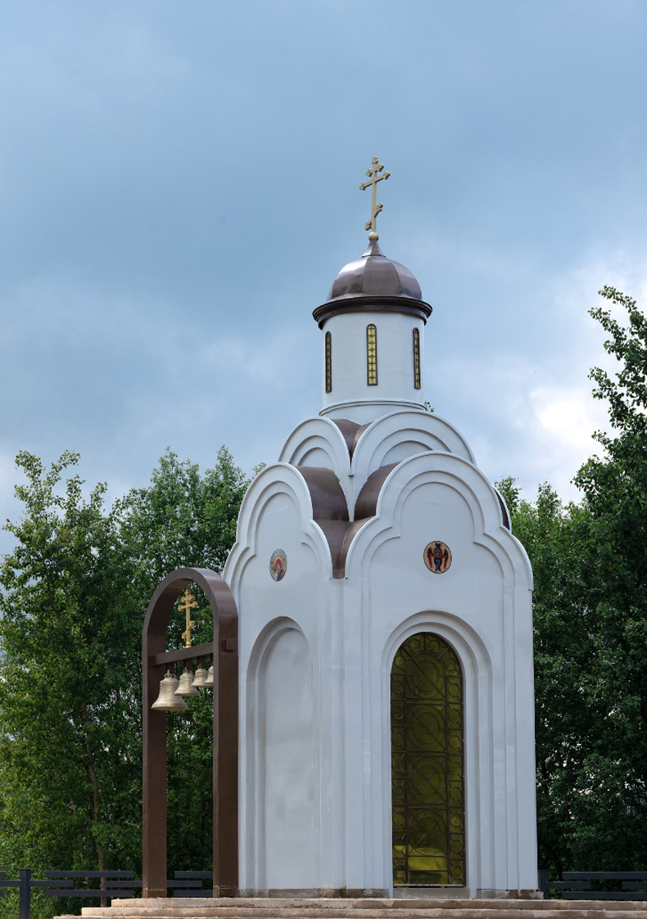
Изготовление каплицы мемориального комплекса
«Урочище Пески» в г. Полоцк

Slide 13
Основные потребители
ОАО «Полоцк-Стекловолокно»
ОАО «Могилевхимволокно»
ОАО «Гомельхимторг»
ООО «ЭддиТек» (СООО «ЛЛК Нафтан»)
УП «Нафтан-Сервис»
ООО «ПОЛСПО»
ОАО «Беларуськалий»
«Завод горно-шахтного оборудования»
ДПУ «Уречский механический завод»
ОАО «Измеритель»
ОАО «Обольский керамический завод»

Slide 14
Контактная информация директор Плетенёв Илья Викторович
ngpovip@mail.ru
80214 508030
+375 33 699 9172

Slide 15
Спасибо за внимание

